Slide 1
Муниципальное дошкольное образовательное учреждение Голышмановский Центр развития ребенка - детский сад № 1 «Аленушка»
Кириллова
Светлана Викторовна

Slide 2
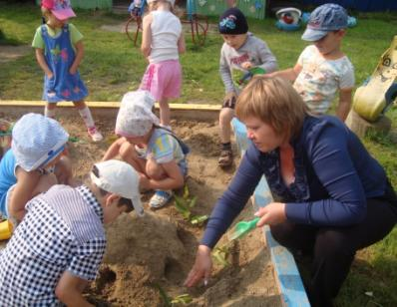

Slide 3
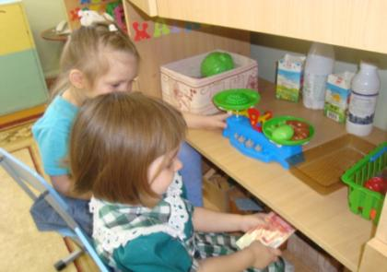

Slide 4
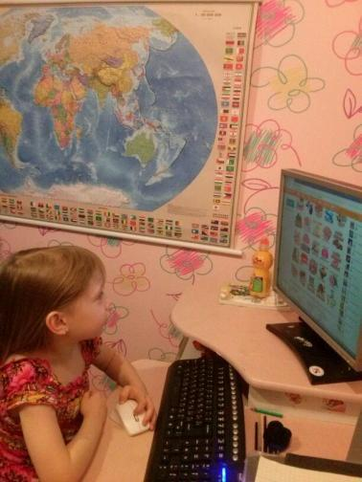
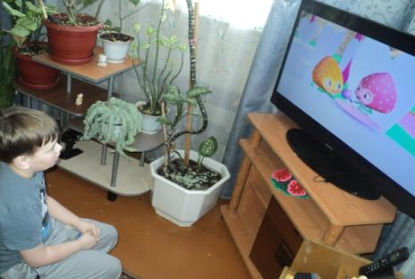
Интересы современных детей

Slide 5
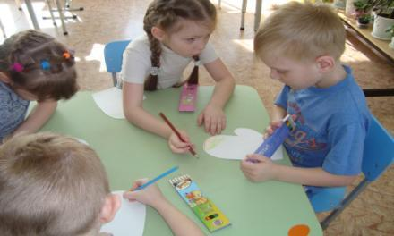
тест «Рукавичка», по Г.А. Урантаевой диагностические задания «Лица», «Закончи предложение», «Эмоциональные ситуации», «Мимика», «Бабушка и котенок»
Диагностика

Slide 6
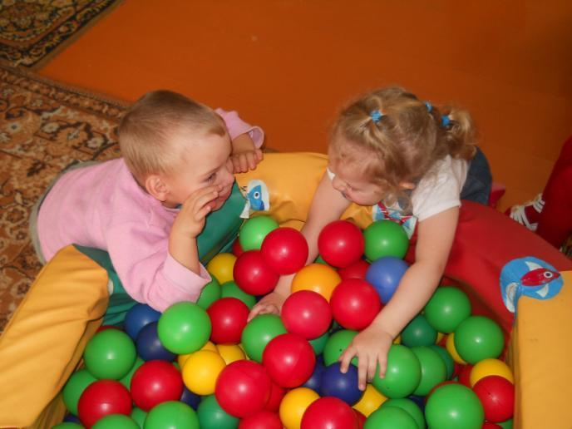

Slide 7
Развитие коммуникативных способностей у детей дошкольного возраста посредством режиссёрских игр

Slide 8
Цель определить средство развития коммуникативных способностей у детей дошкольного возраста

Slide 9
Задачи решаемые по средством режиссёрских игр
1 задача
2 задача
развитие способности понимать эмоциональные состояние
3 задача
формирование положительного отношения ребёнка к себе, к другим людям и окружающему миру
увеличение игрового оборудования для активной, самостоятельной, творческой игровой деятельности

Slide 11
Подходы
Солнцевой О.В
готовое содержание
частичное преобразование
создание новых игровых сюжетов
Кириллова И.Л.
чтение художественной литературы
самостоятельное изготовление
создание специальной предметной среды
Кравцовой Е.Е.
разыгрывание заранее заданных сюжетов
придумывание оправдательных сюжетов придумывание сказки и показ.

Slide 12
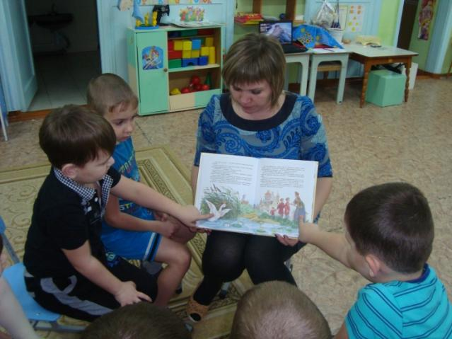

Slide 13
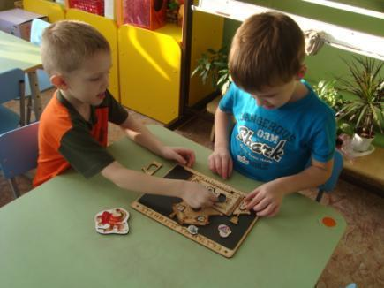
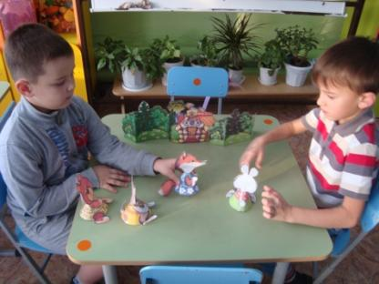
Сказочный сюжет , как подсказка

Slide 14
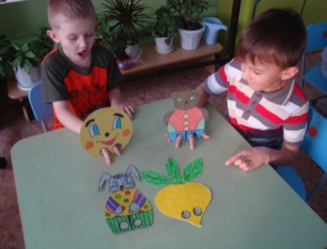
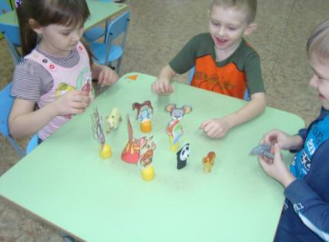
Путаница

Slide 15
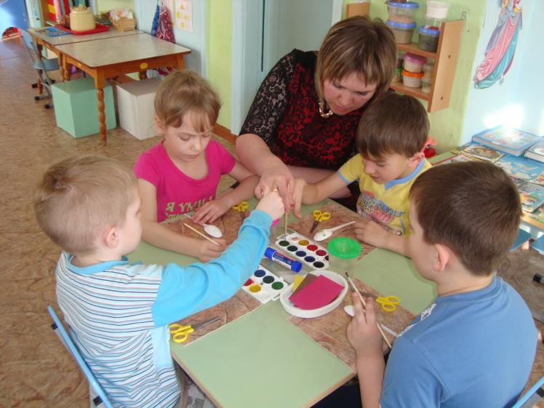
Творческая деятельность

Slide 16
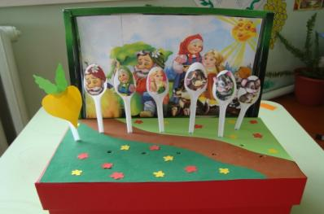
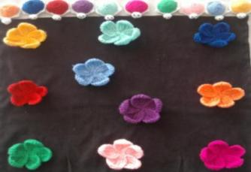
Универсальные макеты

Slide 17
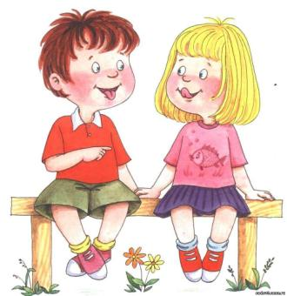
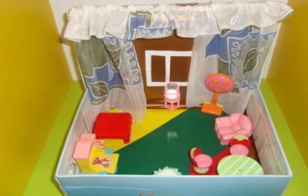

Slide 18
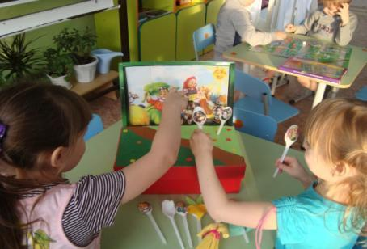
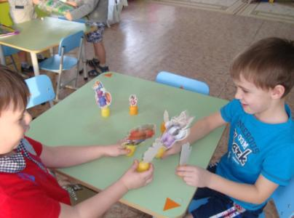
Разыгрывание

Slide 19
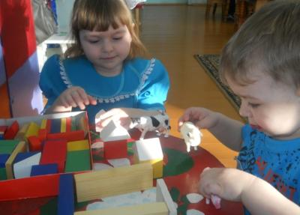
Самостоятельные игры со строительным материалом

Slide 20
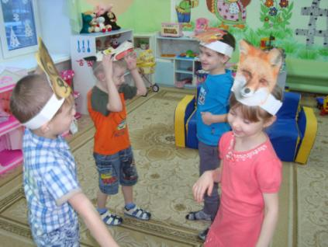
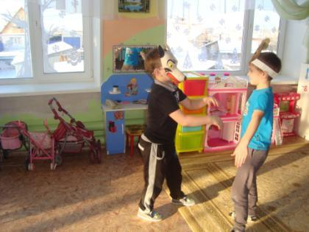
Драматизация

Slide 21
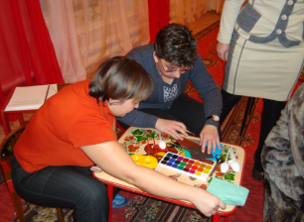
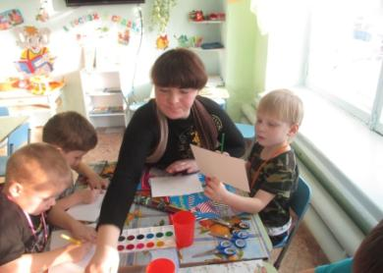
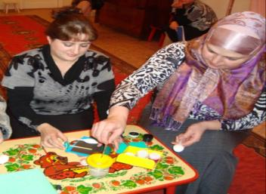
Мои помощники

Slide 22
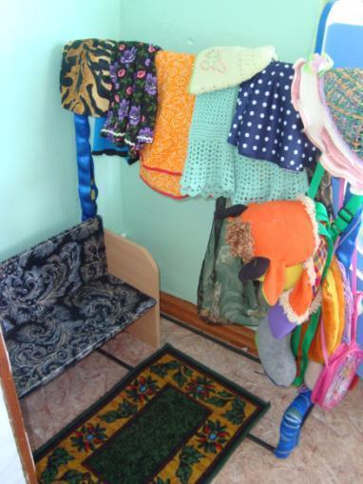
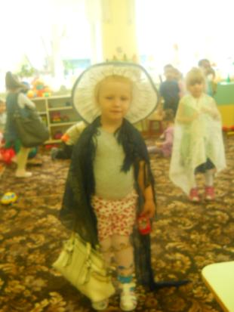
Создание образа персонажа

Slide 23
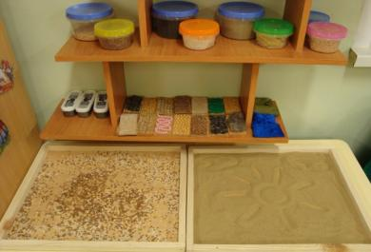

Slide 24
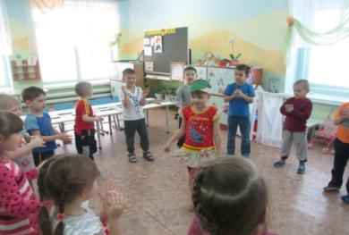
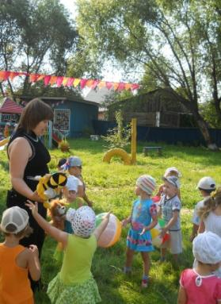
Решение педагогических ситуаций

Slide 25
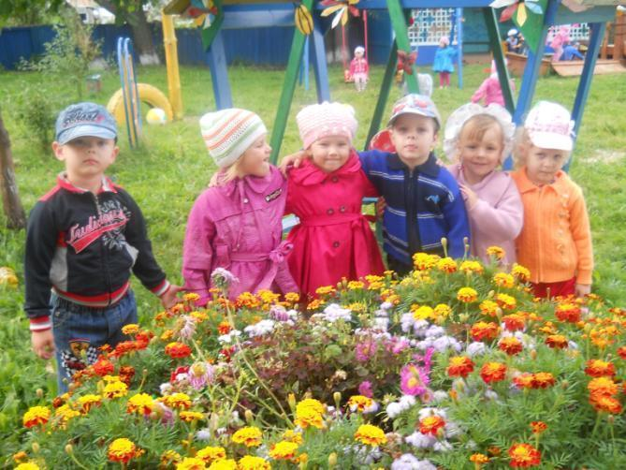

Slide 26
Список Литературы
Выготский Л.С. Игра и ее роль в психическом развитии ребенка // Вопросы психологии. – 1966. - N 6.
Гаспарова Е.М. Режиссёрский игры // Игры дошкольника.-М.,1989
Жуковская Р.И. Игра и ее педагогическое значение //М.: Педагогика, 1998.
Короткова Н., Кириллов И. Макет как элемент предметной среды для сюжетной игры старших дошкольников. // Дошкольное воспитание. 1997. № 6.
Кравцова Е.Е. Разбуди в ребенке волшебника. // М., Просвещение, 1996.
Новоселова, С.Л. Начальные формы режиссерских игр у трехлетних детей: Актуальные проблемы воспитания и обучения дошкольников / /М., 1985.
Солнцева О.В. Дошкольник в мире игры. Сопровождение Сюжетных игр детей. // СПб. Речь; М. Сфера, 2010.
Трифонова Е.В. Режиссѐрские игры дошкольников.// М.: Ирис-пресс, 2011.
Трифонова Е.В. Режиссерская игра с опорой на рисунок как метод оценки познавательного развития ребенка дошкольного возраста. //Автореф. дисс. на соиск. уч. степени канд. психол. наук. – М., 2006.
Эльконин Д.Б. Психология игры.// М. Педагогика, 1978

